Slide 1
Quiz
Międzynarodowy Dzień Praw Dziecka
20 listopada

Slide 2


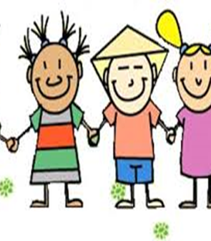
O czym jest piosenka ?
O smutnych dzieciach
O prawach dziecka
O jesieni

Slide 3
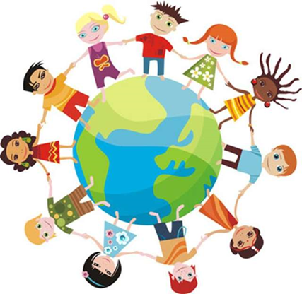
Plakat przedstawia:
Dzieci uprawiające sport
Zdjęcie klasowe
Dzieci i ich prawa

Slide 4

Prawa dziecka są po to żeby:
Chronić dzieci przed niesprawiedliwością i krzywdzeniem przez inne osoby
Dzieci mogły mówić rodzicom co mają robić
Można było grać na komputerze ile chce dziecko

Slide 5
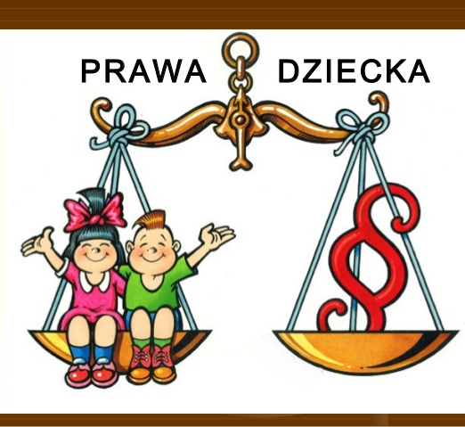
Prawa dziecka pozwalają dzieciom na:
Wybieranie sobie przyjaciół
Śmiech i radość
Zabawę
Obronę swoich praw
Wszystkie powyższe punkty

Slide 6
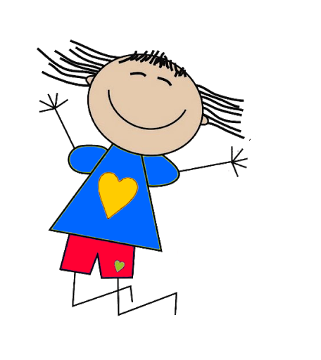
Dziecko jest szczęśliwe gdy:
Może mówić o tym co myśli
Zna swoje prawa
Wszyscy koledzy się z nim bawią
Nikt mu nie dokucza

